Slide 1
Информационно – тематический проект День знаний
Тематическая неделя в МБДОУ г. Иркутска
детском саду №115
Подготовила
Воспитатель Сересова Т. В.

Slide 2
ФГОС ДО р.2\ п 2,6
Интегративный подход к реализации образовательных областей программы:
«Познавательное развитие»
«Речевое развитие»
Социально – коммуникативное развитие»
«Художественно эстетическое развитие»
«Физическое развитие»

Slide 3
Цель
Систематизировать и расширять представления детей о школе. Формировать позитивное отношение к обучению в школе, уважительные, дружеские отношения детей друг другу, развивать познавательные способности детей.

Slide 4
Задачи
Образовательные:
Расширение, уточнение, актуализация словаря по теме «Школьные принадлежности».
Совершенствование грамматического строя речи (навыков словоизменения, словообразования)
Развивающие:
Развитие общей и мелкой моторики, связной речи, мышления, воображения;
Развитие пространственной ориентировки.
Воспитательные:
Воспитание у детей навыков сотрудничества, чувства ответственности, аккуратности, инициативности, выступления перед аудиторией, самостоятельности.

Slide 6
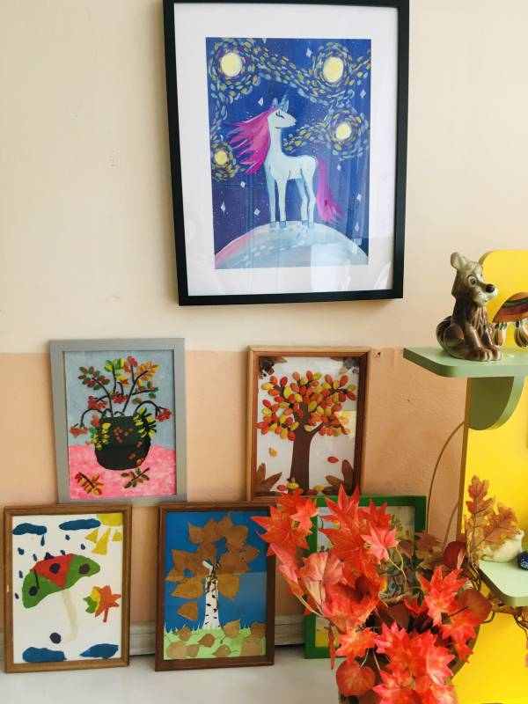
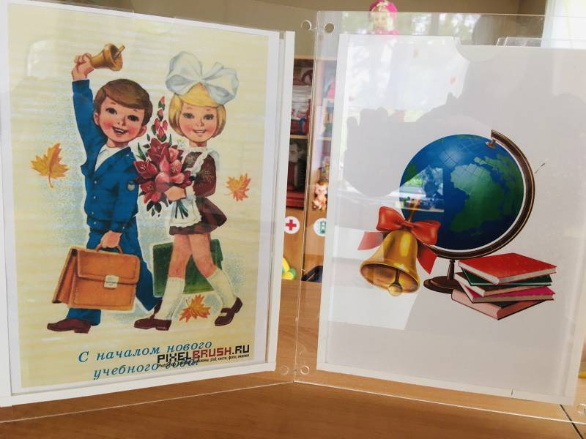
Информативные центры в группах

Slide 7
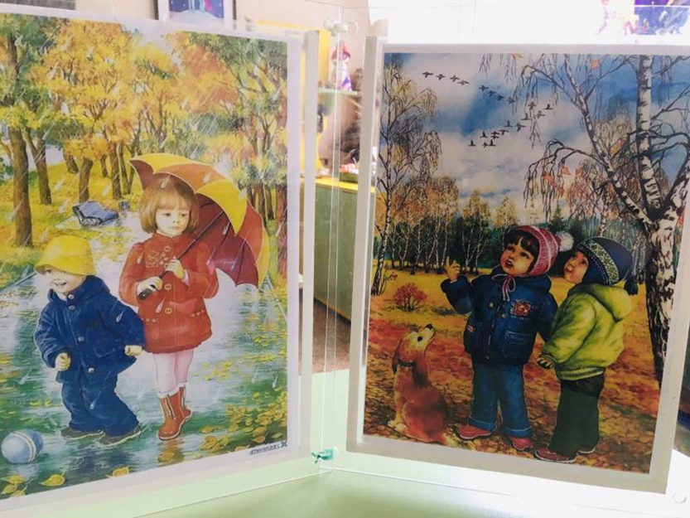
Информативные центры в группах

Slide 8
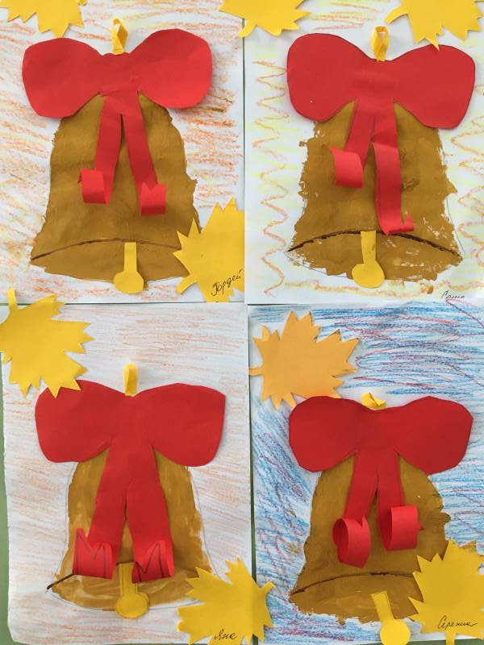
Рисование

Slide 9
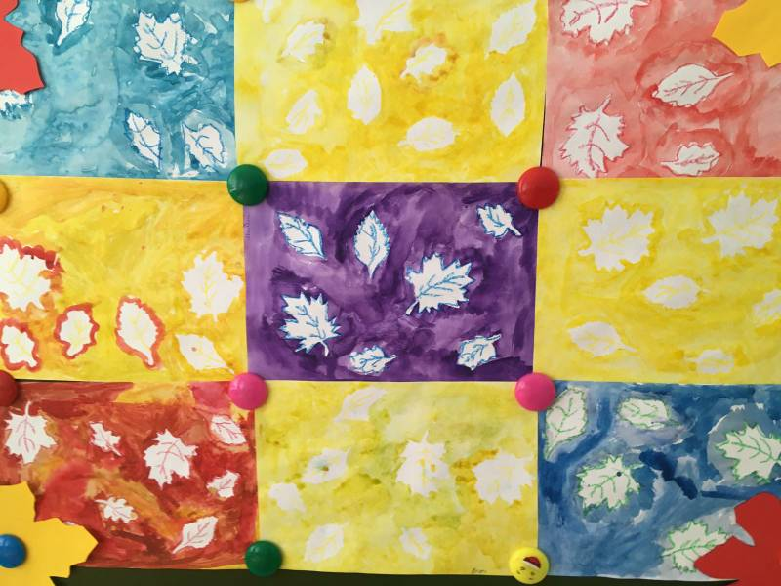
Рисование

Slide 10
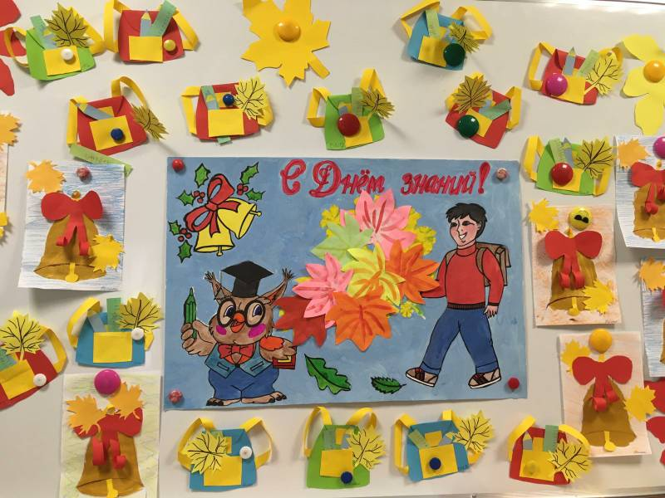
Коллективные творческие проекты

Slide 11
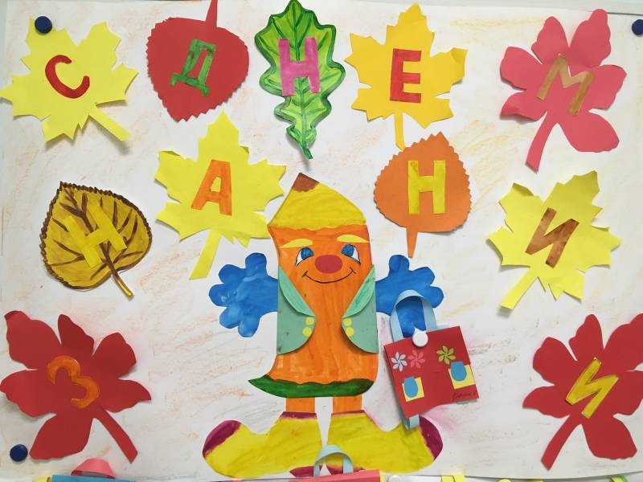
Коллективные творческие проекты

Slide 12
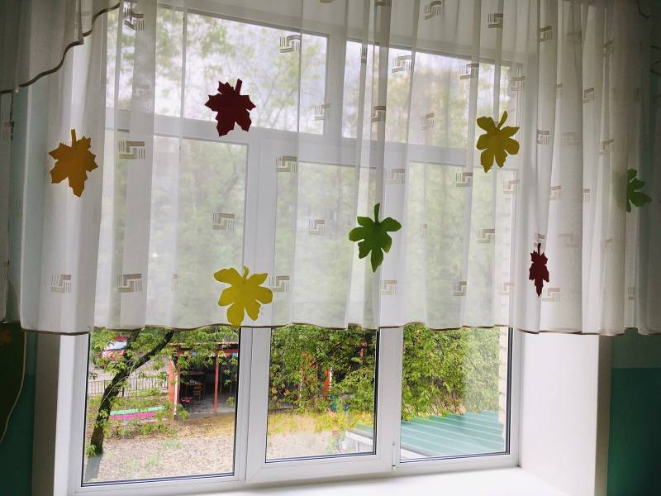
Оформление игрового пространства

Slide 13
Концертная деятельность

Slide 14
Консультации для родителей

